Slide 1
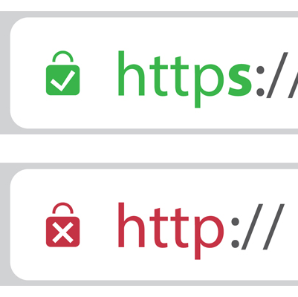
CERTIFIKACE

Slide 2

Co to e
Certifikace na webu je jak takový internetový "osvědčovací průvodce", kdy nezávislá autorita potvrzuje, že daná webová stránka dodržuje určité standardy a bezpečnostní požadavky.
Tento proces často využívá technologii zvanou SSL(Secure Sockets Layer) , která zabezpečuje šifrovanou komunikaci mezi uživatelem a webovým serverem.
Skládá se z Klíčových bodů které si znázorníme dál

Slide 3
Šifrování dat
Autorita certifikátu
Protokol HTTPS
Certifikace zajišťuje bezpečný přenos dat mezi uživatelem a webovým serverem pomocí šifrování. To chrání citlivé informace, jako jsou osobní údaje, platební informace a hesla, před neoprávněným přístupem.
Certifikáty jsou vydávány různými důvěryhodnými certifikačními autoritami (CA), které mají specializaci v ověřování a vydávání certifikátů. Mezi známé certifikační autority patří Let's Encrypt, Symantec, Comodo a další.
Certifikáty jsou klíčové pro používání bezpečného protokolu HTTPS, což garantuje bezpečný přenos dat mezi webovým prohlížečem a serverem.

Slide 4

Proč
Zlepšení SEO: Google a další vyhledávače mají rády webové stránky s certifikátem. To může pozitivně ovlivnit pozici stránky ve výsledcích vyhledávání.
Ochrana proti útokům: Certifikáty pomáhají ochránit stránky před různými druhy útoků. Jsou jak ochranná vesta pro webové projekty.
Šifrování dat: Certifikáty zajistí, že citlivé informace, jako třeba tvé osobní údaje nebo hesla, jsou při jejich cestě na web šifrované a chráněné.
Důvěra uživatelů: Přítomnost certifikátu posiluje důvěru uživatelů. Když vidí symbol zámku a HTTPS, cítí se v bezpečí a pohodlněji interagují s webem.

Slide 5

Kde sehnat?
Certifikátoři: ssls.cz, comodosslstore.com Koupíš je přímo nebo přes tvého poskytovatele hostingu.
Let‘s Encrypt: Je to zdarma certifikace pokud jste schopni ukázat kontrolu nad doménou.
Registrátoři domén: Někteří registrátoři domén taky nabízí certifikáty. Pohodlné řešení, pokud už máte doménu u nějaké společnosti.

Slide 6

Typy certifikátu
SSL/TLS Certifikáty:
1) DV (Domain Validated): CA potvrdí ovládání dané domény.
2) OV (Organization Validated): CA ověří identitu a legitimitu organizace.
3) EV (Extended Validation): Nejvyšší úroveň, kde CA pečlivě ověří identitu a legitimitu
Email Certifikáty: Slouží k šifrování a podepisování e-mailové komunikace.
Wildcard Certifikáty: Zabezpečují všechny subdomény jedné domény jedním certifikátem.

Slide 7

Za kolik?
Cena SSL/TLS certifikátu může záviset na několika faktorech, včetně typu certifikátu, délky platnosti, certifikační autority (CA) a také na dodatečných funkcích, které certifikát nabízí.
Cena za standartní certifikát muže jít od 169 Kč (AlpiroSSL) do 15 490 Kč (Sectigo)
Potom je zde Let‘s Encrypt který je zdarma peněžně

Slide 8
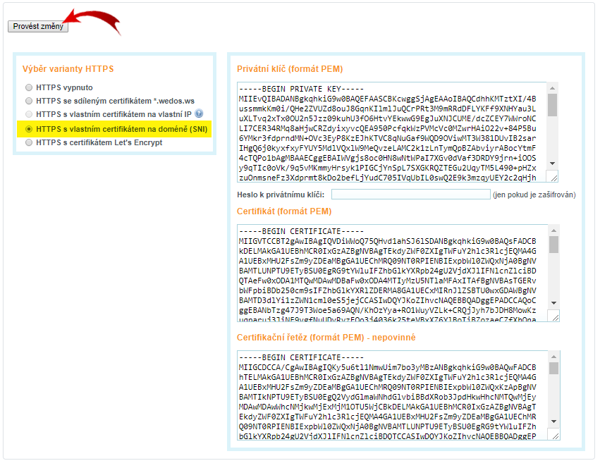
Jak ho nahrát na web ?
Pro instalaci SSL certifikátu na svůj web bude postup záviset na konkrétním webovém serveru, který používáte.
Instalace certifikátu pro WEDOS:

Slide 9

Toť jest vše

